Slide 1

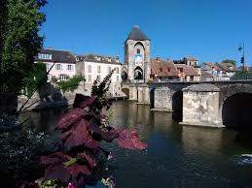

TI’info
N° 124
Avril 2024
Le bulletin municipal d’information
Dimanche 28 avril 2024
Visite historique de Moret-sur-Loing & du musée du Sucre d’Orge
Sortie Culturelle
Partez à la rencontre du patrimoine morétain, et plongez dans l’ambiance médiévale qui en fait sa renommée. Un guide spécialiste de la ville et de la cité médiévale vous surprendra par la précision de ses commentaires et le charme de ses anecdotes. Passez les portes, la ville est prête à vous dévoiler ses secrets.
Le Sucre d’Orge des Religieuses de Moret est connu et apprécié depuis près de 400 ans. Il était fabriqué par les Religieuses Bénédictines qui, en 1638, ont fondé une maison à Moret, sous le nom de Prieuré de Notre Dame des Anges. Aujourd’hui, après maintes péripéties, ce bonbon est toujours fabriqué à Moret-sur-Loing selon la même recette ! Une dégustation du Sucre d’Orge est proposée lors de la visite du Musée.
Départ de Tigery : 13h00 devant l’ancienne Mairie
Retour à Tigery : vers 20h00
Visite guidée du village et du musée du Sucre d’Orge.
Tarif adultes/enfants : 14€
Renseignements et inscriptions en Mairie jusqu’au 22 avril inclus
www.tigery.fr @villedetigery

